Slide 1
數據分析與實驗誤差 Data Analysis and Experimental Uncertainty
2017年秋 實驗物理

Slide 2
Outline
誤差的種類(Types of Uncertainty)
統計誤差分析方法(Analysis random uncertainty)
如何標示數據(Stating Results with Uncertainty)
如何分析數據(Comparing Quantities with Uncertainty)
有效位數(Signiﬁcant Digits)
誤差傳遞(Propagation of Uncertainty)
作圖
參考資料

Slide 3
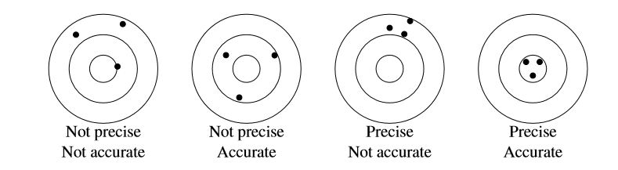
誤差的種類(Types of Uncertainty)
系統誤差(Systematic Uncertainty) V.S. 統計誤差(Random Uncertainty)
🌡尺上的刻度有偏差 🌡每次測量的點不一樣
🌡量測的鐘走的比較快 🌡每次按碼錶開始跟結束的時間不同
🌡彈簧的彈性係數因為溫度而改變 🌡電子儀器有的thermal effect造成數值
fluctuate
✅準確(Accurate)的實驗擁有很低的系統誤差 ;精確(Precise)的實驗則擁有很低的統計誤差
✅統計誤差比系統誤差好分析及處理
✅不要搞錯誤差(Uncertainty)和你實驗上純粹的失誤像：打錯公式、弄錯單位

Slide 4
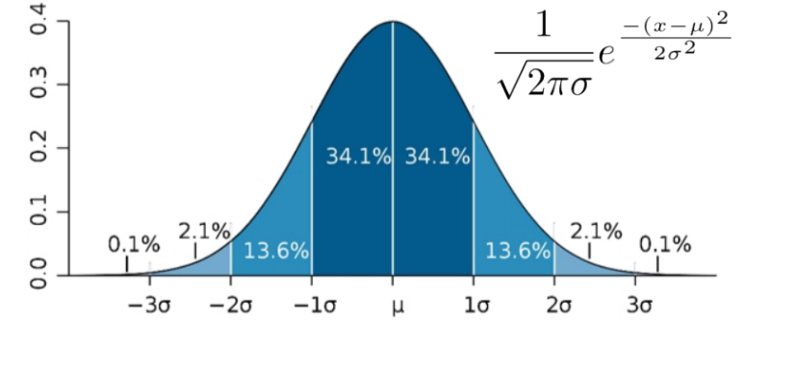



統計誤差分析方法(Analysis random uncertainty)
⚖平均數(Mean)
⚖標準差(Standard Deviation)
⚖平均標準差(Standard Deviation of the Mean)

Slide 5
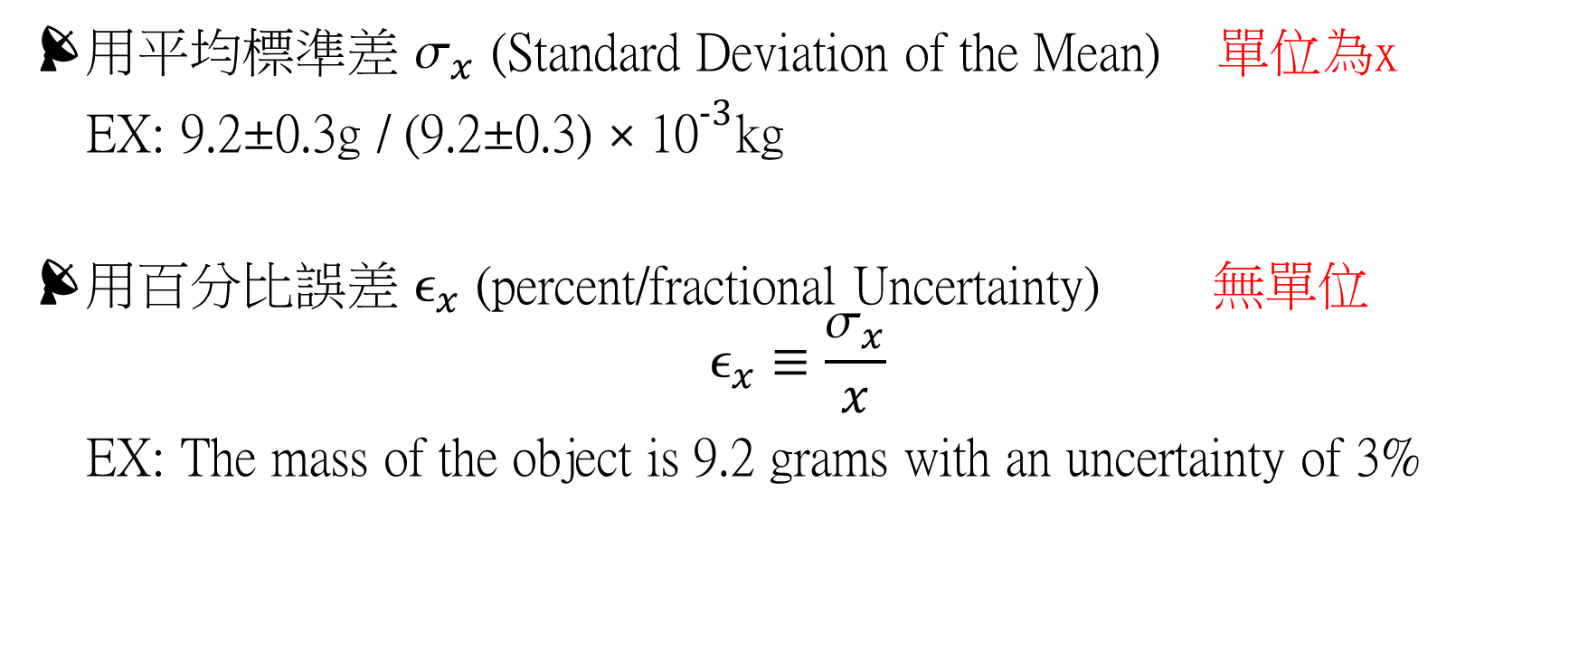
如何標示數據(Stating Results with Uncertainty)
📡用平均標準差 ${\text{}}_{x}$ (Standard Deviation of the Mean) 單位為x
EX: 9.20.3g / (9.20.3)  ${\text{10}}^{−3}$kg
📡用百分比誤差 ${\text{}}_{x}$ (percent/fractional Uncertainty) 無單位
$${\text{}}_{x}≡\frac{{\text{σ}}_{x}}{x}$$
EX: The mass of the object is 9.2 grams with an uncertainty of 3%

Slide 6
如何分析數據(Comparing Quantities with Uncertainty)
x
y
x
y
x
y
x
y
在實驗誤差的合理範圍內(Agree within the experimental uncertainty)
不符合(Not Agree)
--> 可能有其他統計誤差，又或是系統誤差讓實驗失去準確(Accurate)
🔭如果是不符合(Not Agree)的情況，你可以說系統誤差主導了實驗誤差
🔭實驗者如果忽略實驗中的一些物理時，系統誤差就會進入實驗

Slide 7

另一種分析數據的方式(不計算誤差)
Percentage disagreement
如果小於~%，即說在實驗誤差的合理範圍內(Agree within the experimental uncertainty)

Slide 8

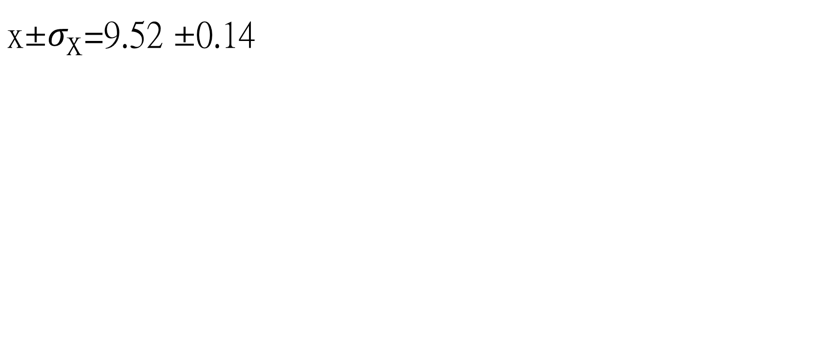
有效位數(Signiﬁcant Digits)
$\text{x}\text{±}σ_{\text{x}}$=9.52 $\text{}$0.14
Rules:
✅ $σ_{\text{x}}最多留$兩位，如果第一位是1，在留兩位
$σ_{\text{x}}$=0.14g (⭕)
$σ_{\text{x}}$=0.3g (⭕)
$σ_{\text{x}}$=0.34g (❌)
✅如果$σ_{\text{x}}$<0.01，以0.01計
✅如果$σ_{\text{x}}$>x，沒有有效的位數，只能以upper/lower bound表示
✅$x和σ_{\text{x}}的$位數要一樣
儀器準確位數

Slide 9
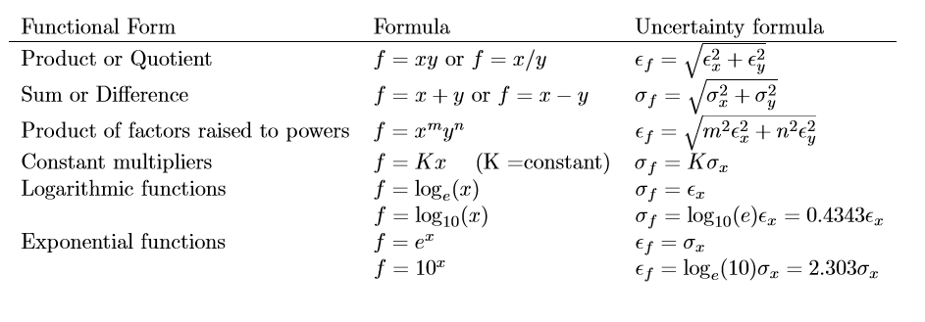
誤差傳遞(Propagation of Uncertainty)

Slide 10
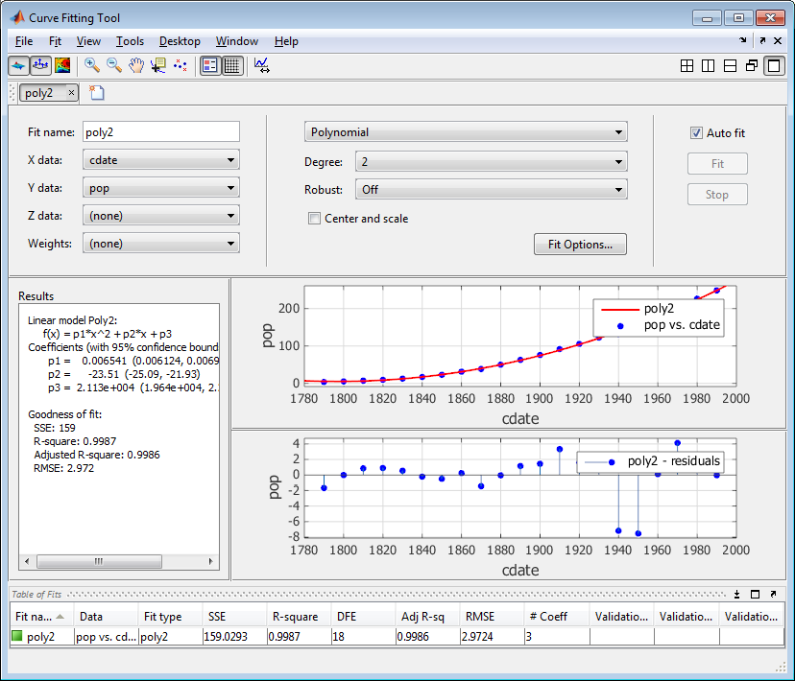
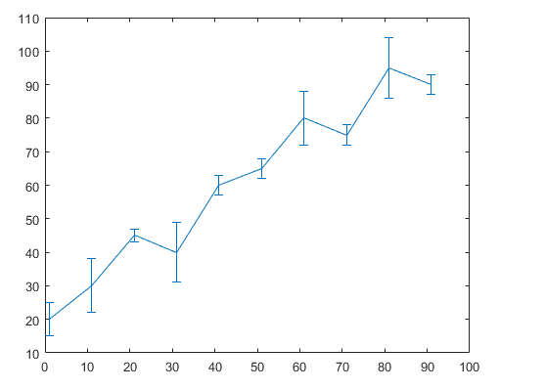
作圖
errorbar(x,y,err)
cftool(xdata,ydata)

Slide 11
參考資料
Notes on Data Analysis and Experimental Uncertainty, Prepared by David B. Pengra, University of Washington, and L. Thomas Dillman, Ohio Wesleyan University

